Slide 1
Проект бюджета городского округа Тольятти на 2015 год
Социальная политика

Slide 2
СЕМЬЯ
МОЛОДЕЖЬ
КУЛЬТУРА
СПОРТ
ОБРАЗОВАНИЕ
СОЦИАЛЬНАЯ ПОДДЕРЖКА

Slide 3
СЕМЬЯ
МОЛОДЕЖЬ
КУЛЬТУРА
СПОРТ
ОБРАЗОВАНИЕ
СОЦИАЛЬНАЯ ПОДДЕРЖКА

Slide 4
Укрупненный перечень расходных обязательств департамента по вопросам семьи, опеки и попечительства
содержание подведомственных учреждений
выплата пособий опекунам, приемным родителям
предоставление субсидии юридическим лицам (за исключением субсидии муниципальным учреждениям), индивидуальным предпринимателям в целях финансового обеспечения (возмещения) затрат в связи с оказанием услуг по организации отдыха детей в каникулярное время на территории городского округа Тольятти
проведение городских массовых мероприятий

Slide 5
Ведомственная структура отрасли семьи, материнства и детства
МКУ «Центр социальной помощи семье и детям городского округа Тольятти»
МКУ «Центр социальной помощи семье и детям Автозаводского района городского округа Тольятти»
МКУ «Центр социальной помощи семье и детям Комсомольского района городского округа Тольятти»

Slide 6
Виды деятельности подведомственных центров социальной помощи семье и детям
предоставление населению конкретных форм и видов социально-экономических, социально-психологических, социально-педагогических, социально-правовых услуг;
организация и проведение социальной адаптации и реабилитации детей и семей, находящихся в трудной жизненной ситуации;
организация и проведение индивидуальной профилактической работы с детьми и семьями, находящимися в социально-опасном положении;
подготовка кандидатов в приемные родители, сопровождение приемных семей;
участие в мероприятиях по укреплению статуса семьи;
организация отдыха детей.

Slide 7
Структура финансирования МКУ Центров социальной помощи семье и детям в 2014 году (тыс.рублей)

Slide 8
Структура финансирования ГРБС -Департамента по вопросам семьи, опеки и попечительства (тыс. рублей)

Slide 9
Соотношение утвержденных ассигнований на 2015 год и фактической потребности в финансовых средствах на 2015 год

Slide 10
СЕМЬЯ
МОЛОДЕЖЬ
КУЛЬТУРА
СПОРТ
ОБРАЗОВАНИЕ
СОЦИАЛЬНАЯ ПОДДЕРЖКА

Slide 11
Расходы по комитету по делам молодежи на 2015 год
№ | Направление расходования | Сумма, тыс.руб.
1 | Субсидии на возмещение нормативных затрат, связанных с оказанием МБУ в соответствии с муниципальным заданием муниципальных услуг (выполнением работ) МБУ «ДМО «Шанс» | 32 362
2 | Субсидия на выплату ежемесячных компенсационных выплат матерям МБУ «ДМО «Шанс» | 106
3 | Субсидии юридическим лицам | 1 000
4 | Субсидии на иные цели МБУ «ДМО Шанс» на составление проектно-сметной документации | 200
 | Итого | 33 668

Slide 12
Субсидии на возмещение нормативных затрат, связанных с оказанием МБУ в соответствии с муниципальным заданием выполнение работ МБУ «ДМО «Шанс» (содержание учреждения) 22 411 тыс.руб.

Slide 13
Направления расходов на мероприятия МБУ «ДМО «Шанс» и комитета по делам молодежи в рамках МП организации работы с детьми и молодежью в городском округе Тольятти «Молодежь Тольятти на 2014-2020 гг»
№ | Направление расходования | Сумма, тыс.руб.
1 | Организация временного трудоустройства несовершеннолетних граждан и общественных работ | 5 679
2 | Организация и проведение мероприятий с детьми и молодежью, в том числе: Организация фестиваля «Студенческая весна»; Организация игр Тольяттинской лиги КВН; Организация дня молодежи; Организация конкурса на присуждение именной стипендии мэра; Содействие развитию молодежного туризма; Организация мероприятий по месту жительства и др. | 4 272
3 | Субсидии юридическим лицам | 1 000
4 | Субсидии на иные цели МБУ «ДМО Шанс» на составление проектно-сметной документации | 200
 | ИТОГО | 11 151

Slide 14
СЕМЬЯ
МОЛОДЕЖЬ
КУЛЬТУРА
СПОРТ
ОБРАЗОВАНИЕ
СОЦИАЛЬНАЯ ПОДДЕРЖКА

Slide 15
Сеть муниципальных учреждений культуры и искусства
ОБРАЗОВАНИЕ (17)
Тольяттинская консерватория (институт),
2 музыкальные школы,
4 художественные школы,
7 школ искусств,
хореографическая школа,
Детский Дом культуры,
Центр развития творчества детей и юношества «Истоки».

Slide 16
Сеть муниципальных учреждений культуры и искусства
КУЛЬТУРА (15)
4 учреждения культурно-досугового типа
4 театра
Тольяттинская филармония
3 библиотечные системы (62 библиотеки)
3 музея

Slide 17
Проект бюджета городского округа Тольятти на 2015 год по департаменту культуры
Общее образование
264 507 тыс. руб.
ВСЕГО:
767 235
тыс. руб.
Высшее проф. образование
88 893 тыс. руб.
Культура
413 301 тыс. руб.
Другие вопросы
534 тыс. руб.

Slide 18
Программные направления
Субсидии на выполнение муниципального задания – 727 667 тыс.руб.
Субсидии на проведение мероприятий –
33 405 тыс.руб.
Субсидии на иные цели – 2 629 тыс.руб.
ДЦП «Об энегосбережении…» – 3 000 тыс.руб.
ДЦП «Формирование беспрепятственного доступа инвалидов» – 427 тыс.руб.

Slide 19
Субсидии на проведение мероприятий:
Объём предусмотренных средств – 33405 тыс.руб.
Праздничные культурно-массовые мероприятия в рамках празднования Масленицы, Дня Победы в Великой Отечественной войне, Дня защитника Отечества, 278-летия города Ставрополь-Тольятти – 3598 тыс.руб.
Многочисленные концертные площадки, фестивали, народные гуляния, митинги, культурные акции, презентации книжных изданий, приём иностранных делегаций и творческих коллективов, выставки и другие культурные события. – 1207 тыс.руб.
Проектные работы на реконструкцию здания «Пирамида» – 28 600 тыс. руб.

Slide 20
СЕМЬЯ
МОЛОДЕЖЬ
КУЛЬТУРА
СПОРТ
ОБРАЗОВАНИЕ
СОЦИАЛЬНАЯ ПОДДЕРЖКА

Slide 21
Плановые объемы финансирования отрасли «Физическая культура и спорт» на 2015 год
Решение Думы городского округа Тольятти от 18.12.2013г. №140 «О бюджете городского округа Тольятти на 2014 год и на плановый период 2015 и 2016 годов»
Объем финансирования отрасли «Физическая культура и спорт» за счет средств городского бюджета
500 756,0 тысяч рублей

Slide 22
Бюджетные ассигнования 2015 года 500 756 тыс. руб.
Программные
направления расходов
500 551 тыс. руб. (99,96 %)
Непрограммные направления расходов
205 тыс. руб. (0,04%)

Slide 23
Программные направления расходов
Муниципальная программа «Развитие физической культуры и спорта на территории городского округа Тольятти на 2014 – 2016 гг.»
Муниципальная программа
«Об энергосбережении и повышении энергетической эффективности в городском округе Тольятти
на 2014 – 2016 гг.»
Муниципальная программа «Формирование беспрепятственного доступа инвалидов и других маломобильных групп населения к объектам социальной инфраструктуры на территории городского округа Тольятти на 2014 – 2020 гг.»
499 334 тыс. руб.
800 тыс. руб.
417 тыс. руб.

Slide 24
Расходы отрасли «Физическая культура и спорт» в рамках отраслевой муниципальной программы

Slide 25
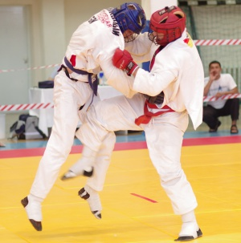
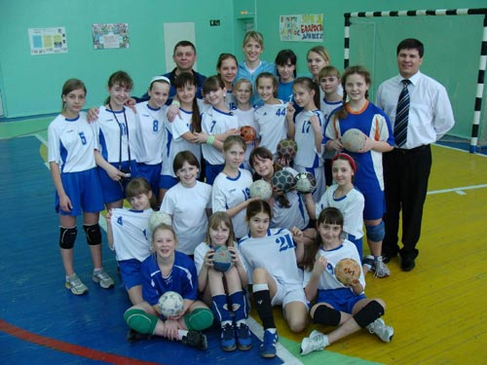
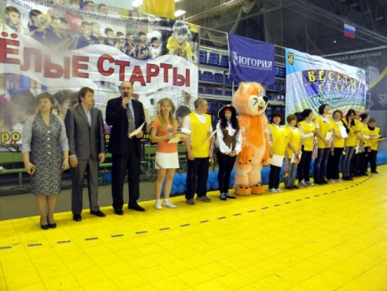
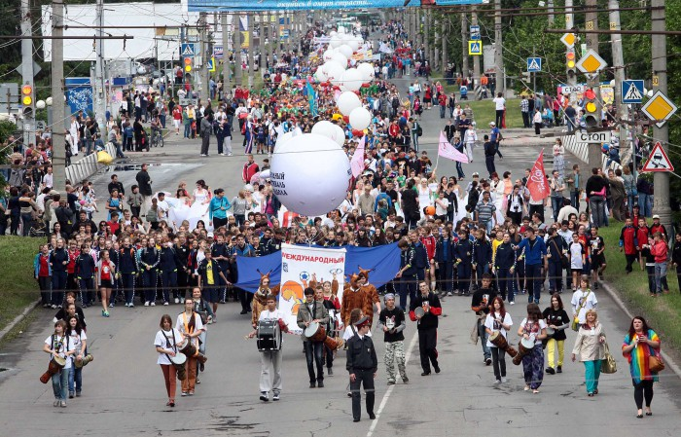
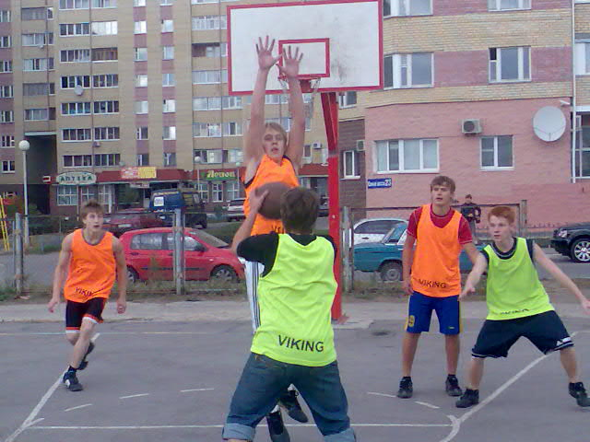
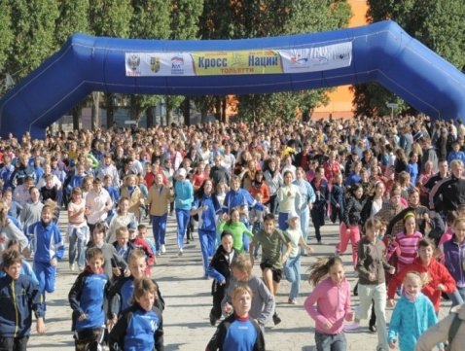
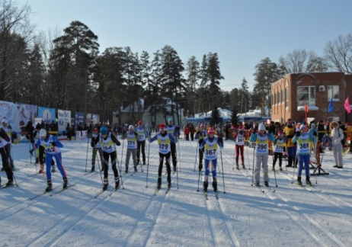
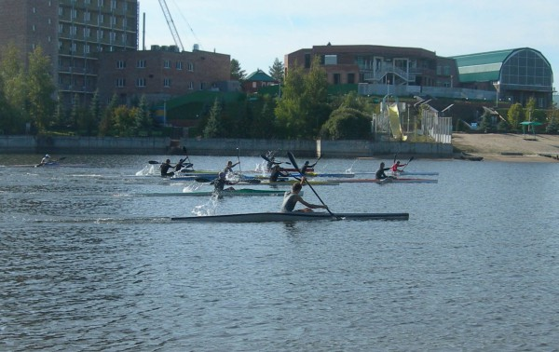
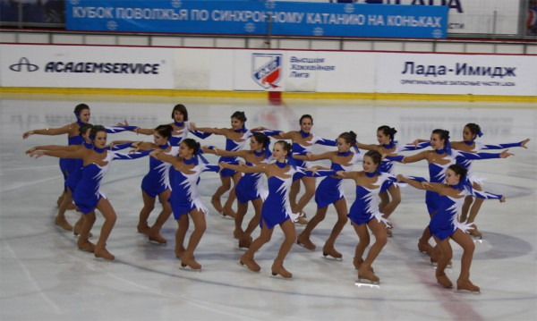
В 2015 году
Управлением физической культуры и спорта запланировано на территории городского округа Тольятти более 300 официальных физкультурных и спортивных мероприятий

Slide 26
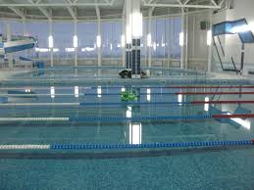
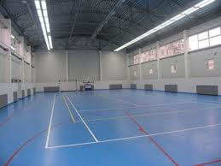
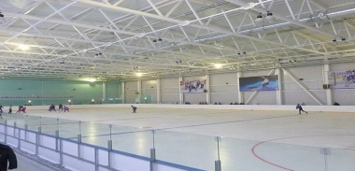
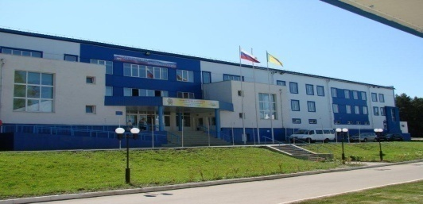
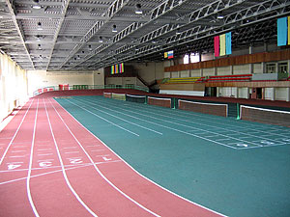
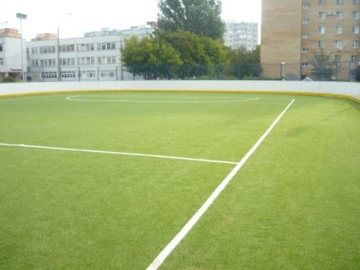
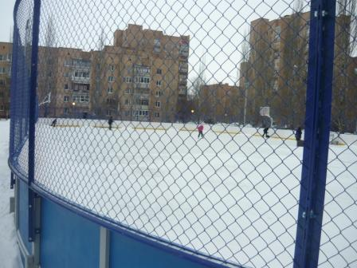
Средства из вышестоящих бюджетов на развитие спортивной инфраструктуры в г.о.Тольятти
Строительство 3-х многофункциональных физкультурно-спортивных комплексов «тройки» - бассейн, игровой зал, лёд
Строительство легкоатлетического манежа на стадионе «Торпедо»
Строительство универсальных спортивных площадок

Slide 27
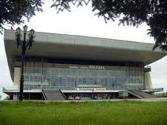
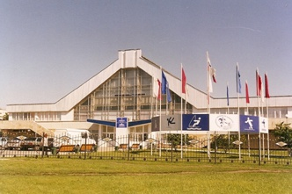
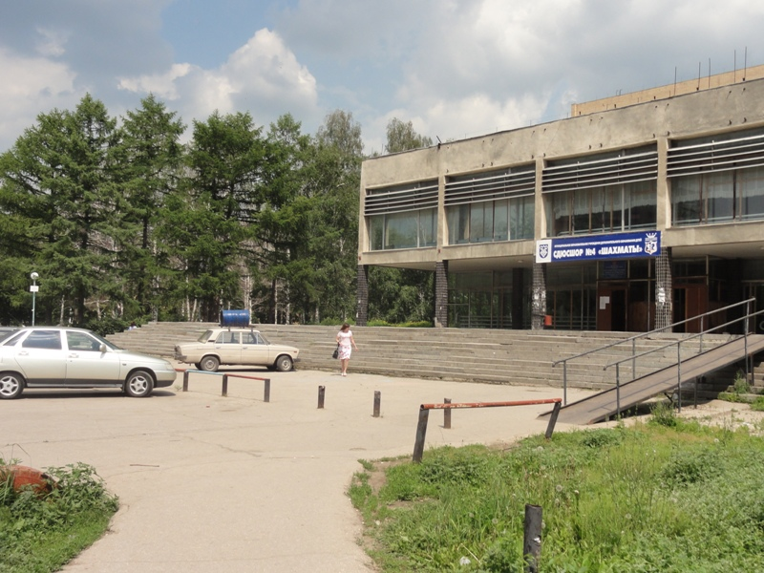
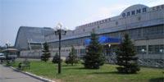
Средства из вышестоящих бюджетов для создание доступной среды на муниципальных объектах спорта для маломобильных групп населения
Дворец спорта «Волгарь»
Спорткомплекс «Акробат»
СДЮСШОР № 4 «Шахматы»
Универсальный спортивный комплекс «Олимп»

Slide 28
СЕМЬЯ
МОЛОДЕЖЬ
КУЛЬТУРА
СПОРТ
ОБРАЗОВАНИЕ
СОЦИАЛЬНАЯ ПОДДЕРЖКА

Slide 29
Сеть учреждений, находящихся в ведомственном подчинении департамента образования
Школ – 80
Детских садов – 64
Прочие – 3
Учреждений дополнительного образования – 19
Всего учреждений – 166 , в том числе:

Slide 30
Структура бюджета департамента образования
Всего бюджет на 2015 год
1 908 552 тыс.руб.
Программные расходы
1 801 932 тыс.руб.
Внепрограммные расходы
106 620 тыс.руб.
Мун.задание
1 718 219 тыс.руб.
Иные цели
83 713 тыс.руб.

Slide 31
Программа «Дети Тольятти» - 1720727 тыс. руб.
Задача №1. Удовлетворение потребности населения в дошкольном образовании:
Д/с (б-р Туполева, 18 и б-р Баумана, 12) стоимость проекта на 2015 год - 104452 тыс. руб. (средства не подтверждены)
Подготовлена ПСД на строительство садов в 16, 19,20 кварталах и мкр. «Северный» (средства в областных программах пока не заложены)

Slide 32
Задача №2: Обеспечить безопасные условия пребывания детей в образовательных учреждениях за счет приведения зданий и сооружений в соответствие современным нормам и требованиям
Поданы заявки в Минобразования по 26 МБУ на капитальный ремонт зданий на сумму 365 469 093 руб., но средства не подтверждены

Slide 33
Задача №3:создание условий для развития личности детей и молодежи - 2508 тыс. руб.
Цикл мероприятий культурологической, художественно-эстетической, интеллектуальной направленности : фестиваль «Радуга надежд», городской праздник «Медалист», ГНПК «Шаг в будущее» и «Первые шаги в науку», проект 2Мир искусств – детям», «выбор – профессия- успех», профильная школа «Одаренные дети», конкурсы хореографического искусства, фестивали литературного творчества, фестиваль кино и телевидения «Зеркало», спортивно-техническая спартакиада, экологическая школа и др. - 1140 тыс. руб.

Slide 34
Задача №3:создание условий для развития личности детей и молодежи - 2508 тыс. руб.
Цикл мероприятий по формированию здорового образа жизни: конкурс «Мы выбираем здоровье», акции «Жизнь без барьеров, «Приятного аппетита», городская спартакиада, конкурсы «Безопасное колесо», «Веселые старты», «Зеленый огонек», «Президентские игры» и т.д. – 237 тыс. руб.

Slide 35
Задача №3:создание условий для развития личности детей и молодежи - 2508 тыс. руб.
Цикл мероприятий по патриотическому воспитанию детей и молодежи: соревнования патриотических объединений «школа безопасности» и « Юный спасатель», учебные военные сборы юношей 10 классов, Экспедиция детских объединений «Наш Тольятти», конкурс проектов «Гражданин», фестиваль дружбы народов Поволжья, конкурсы волонтерских объединений, поисково-краеведческая экспедиция «Моя малая родина – Тольятти», месячник военно-патриотической работы, соревнования по пулевой стрельбе, «Зарница» и пр. – 750 тыс. руб.
Имущественная поддержка общественных ветеранских организаций, занимающихся патриотическим воспитанием детей.

Slide 36
Задача №4: субсидии на выполнение муниципального задания. – 1719218тыс.руб.
Содержание зданий
Коммунальные услуги
Организация присмотра и ухода за детьми в дошкольных учреждениях
Обеспечение отдыха в каникулярное время
Методическое обеспечение
Реализация программ дополнительного образования

Slide 37
Программные расходы
№ п/п | Наименование программы | Потребность, (тыс. руб.) | Утверждено на 2015 год (тыс. руб.)
1 | МП «Обеспечение пожарной безопасности на объектах муниципальной собственности городского округа Тольятти на 2014-2016гг.» | 144 185 | 867
2 | Муниципальная программа по созданию условий для улучшения качества жизни жителей городского округа Тольятти и обеспечения социальной стабильности на 2014-2016 годы | 79 766 | 79 766
3 | Муниципальная программа мер по профилактике наркомании населения городского округа Тольятти на 2013 - 2015 годы | 572 | 572

Slide 38
Внепрограммные расходы
№ п/п | Наименование расходов | Потребность (тыс. руб.) | Утверждено на 2015 год (тыс. руб.)
1 | Субсидии некоммерческим организациям | 331 377 | 100 277
2 | Выплаты компенсационного характера | 4 043 | 4 043
3 | Мероприятия по энергосбережению и повышению энергетической эффективности | 887 000 | 2 300
 | ИТОГО | 1 222 420 | 106 620

Slide 39
СЕМЬЯ
МОЛОДЕЖЬ
КУЛЬТУРА
СПОРТ
ОБРАЗОВАНИЕ
СОЦИАЛЬНАЯ ПОДДЕРЖКА

Slide 40
Проект бюджета городского округа Тольятти на 2015 год по департаменту социальной поддержки населения мэрии
ПРОГРАММНЫЕ РАСХОДЫ
13 429 тыс. руб.
ВСЕГО:
43 436
тыс. руб.
НЕПРОГРАММНЫЕ РАСХОДЫ
30 007 тыс. руб.

Slide 41
Программные направления расходов
Муниципальная программа по развитию органов местного самоуправления
Муниципальная программа по формированию беспрепятственного доступа инвалидов и других маломобильных групп населения
Муниципальная программа по улучшению качества жизни жителей городского округа
1 955 тыс. руб.
4 926 тыс. руб.
6 548 тыс. руб.

Slide 42
Внепрограммные направления расходов
Содержание
МКУ «ЦП НКО и ТОС»
Взнос в Негосударственный пенсионный фонд «Муниципальный»
Субсидии социально ориентированным некоммерческим организациям
8 548 тыс. руб.
20 459 тыс. руб.
1 000 тыс. руб.

Slide 43
Программные направления расходов
МП «Формирование беспрепятственного доступа инвалидов и других маломобильных групп населения к объектам социальной инфраструктуры на территории городского округа Тольятти на 2014-2020 гг.»
5770 тыс. руб.
5770 тыс. руб.

Slide 44
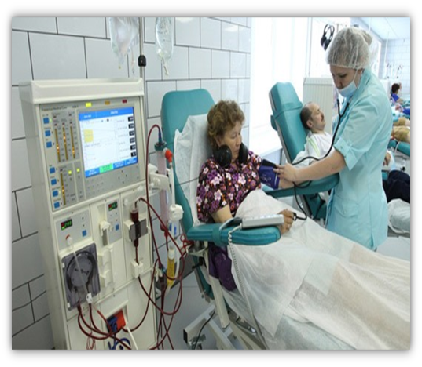
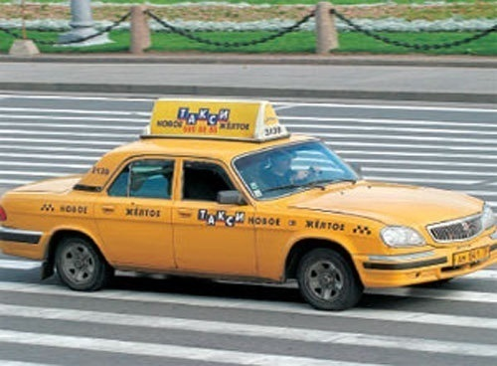
Мероприятие «Социальное такси» ГРБС ДЕПАРТАМЕНТ СОЦИАЛЬНОЙ ПОДДЕРЖКИ НАСЕЛЕНИЯ
4926 тыс.руб.
36650 поездок
50% от стоимости:
16250 поездок (инвалидам 1 и 2 групп,
детям-инвалидам,
детям до 7 лет из многодетных семей)
100% от стоимости:
20 400 поездок
(инвалидам 1 группы, нуждающимся в гемодиализе )

Slide 45
Программные направления расходов
МП по улучшению качества
жизни жителей городского округа
5770 тыс. руб.
111 504 тыс. руб.

Slide 46
Основные направления МП по улучшению качества жизни
Поддержка граждан с детьми
Помощь гражданам
с ВИЧ-инфекцией
Компенсация затрат на проезд
Внимание гражданам, имеющим особые заслуги
82 417,0 тыс.руб.
35 033 чел.
6 861,0 тыс.руб.
1 351 чел.
1 562,0 тыс.руб.
345 чел.
11 270,0 тыс.руб. 14 461 чел.
Социальные гарантии спортсменов
Сохранение социальной защищенности граждан
Вовлечение в общественную жизнь
4 830,0 тыс.руб.
43 договора субсидии
3 555,0 тыс.руб. 1 079 чел.
844,0 тыс.руб.
54 чел.

Slide 47
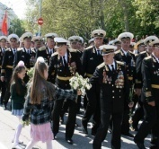
Мероприятия МП по департаменту социальной поддержки населения
Приобретение молочных смесей на 262 чел.
Заключение и сопровождение договоров пожизненной ренты 2 чел.
Заключение 35 договоров на оказание общественно-значимых услуг
Вручение персональных поздравлений юбилярам
406 чел.
Организация и проведение мероприятия,
посвященного Дню Победы
Заключение 8 договоров на предоставление субсидии на уставную деятельность.
1 061, 0 тыс. руб.
58,0 тыс. руб.
4 000,0 тыс. руб.
830,0 тыс. руб.
406,0 тыс. руб.
193,0 тыс. руб.

Slide 48
Непрограммные направления расходов
Финансирование МКУ «ЦП НКО и ТОС»

Slide 49
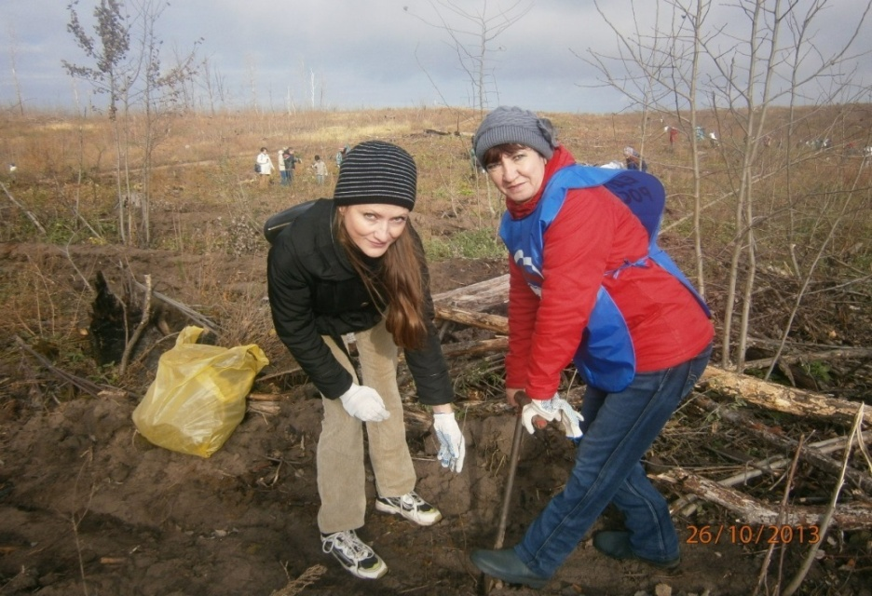
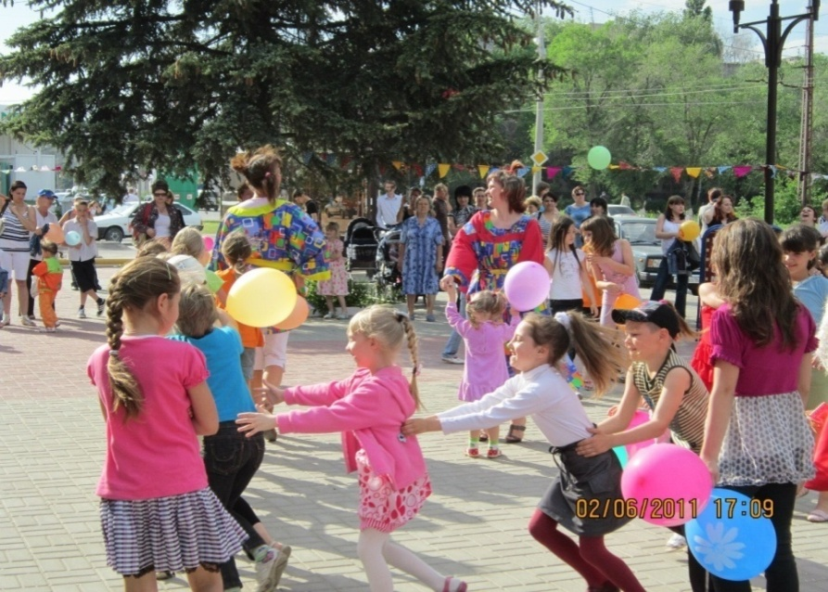
Непрограммные направления расходов
Субсидии социально ориентированным некоммерческим организациям, (не являющимся бюджетными и автономными учреждениями) на реализацию общественно значимых мероприятий в сфере поддержки гражданских инициатив по организации досуга среди населения, поддержки детей, благоустройства городского округа Тольятти.

Slide 50
Внепрограммные направления расходов Взнос в негосударственный пенсионный фонд
Финансирование
20 459,0 тыс. руб.
Количество получателей
4 087 чел.

Slide 51
СЕМЬЯ
МОЛОДЕЖЬ
КУЛЬТУРА
СПОРТ
ОБРАЗОВАНИЕ
СОЦИАЛЬНАЯ ПОДДЕРЖКА

